Slide 1


ỦY BAN NHÂN DÂN QUẬN LONG BIÊN
TRƯỜNG MẦM NON TUỔI HOA
GIÁO DỤC NẾP SỐNG THANH LỊCH, VĂN MINH
ĐỀ TÀI: QUAN TÂM ĐẾN MỌI NGƯỜI
Giáo viên thực hiện: Nguyễn Thị Thu Hoài

Slide 2

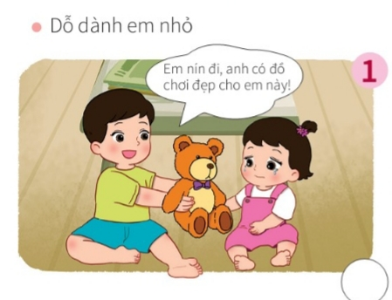

Slide 3
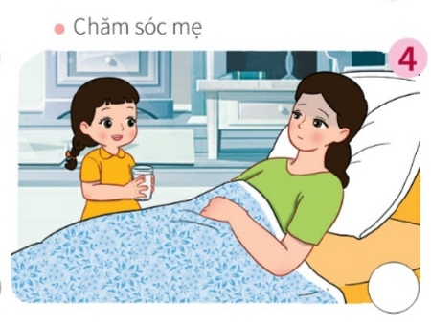

Slide 4
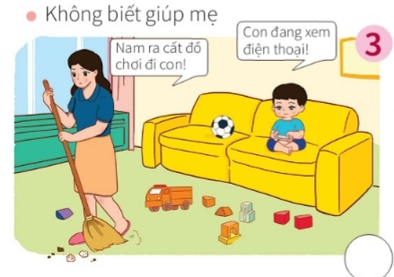

Slide 5
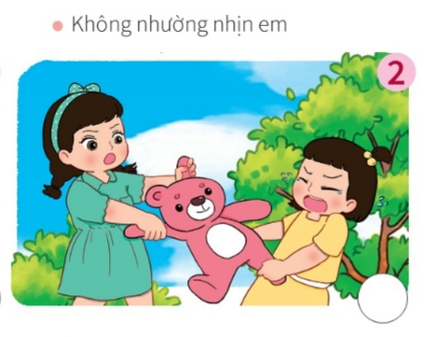

Slide 6
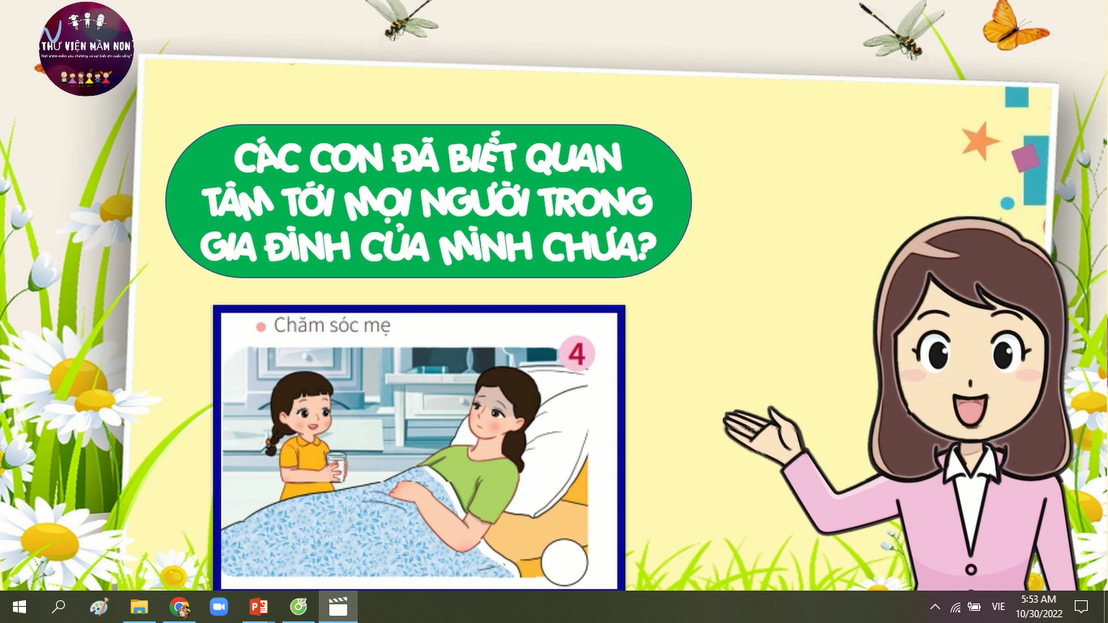

Slide 7


Slide 8
Con hãy chọn hành động đúng cho hình ảnh sau đây?

Slide 9
Con hãy chọn hành động đúng cho hình ảnh sau đây?

Slide 10



